Slide 1
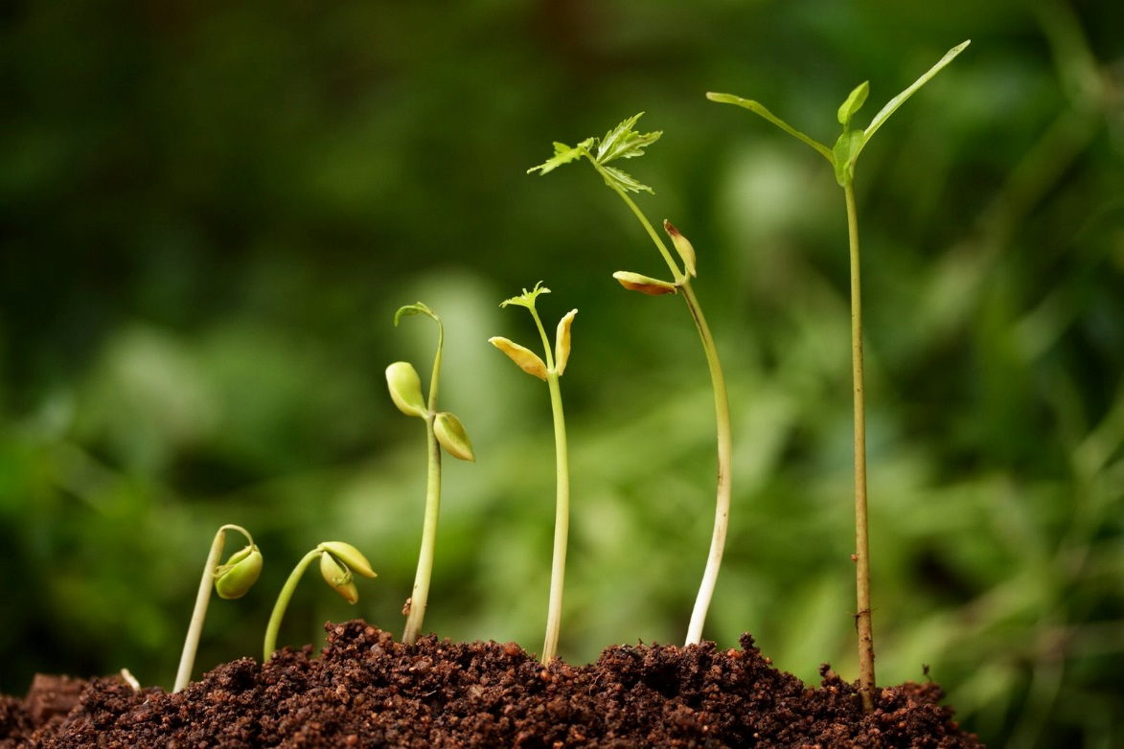
LFRAN1203
Prononciation en dialogues (objectif A2)

Slide 2
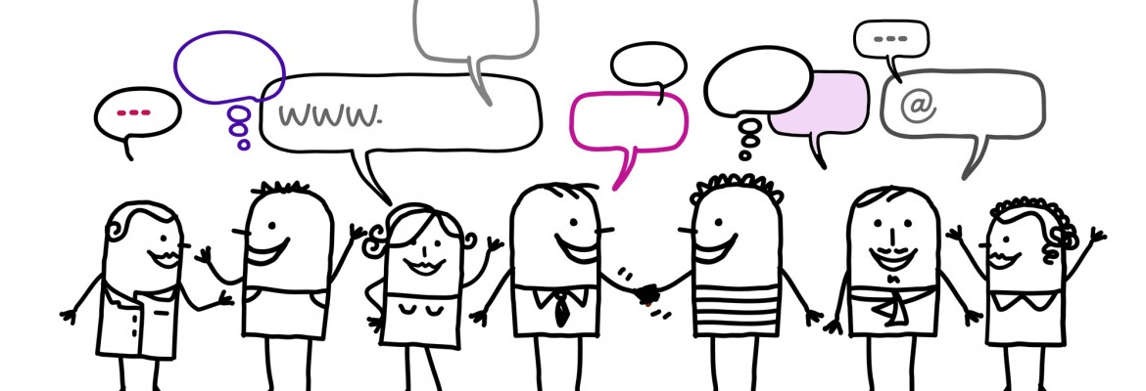
Qui es-tu ?
https://classroomscreen.com/
Tu t’appelles comment ?
Comment est-ce que tu t’appelles?
Notes:
2 minutes pas rencontre + petite sonnerie pour indiquer la fin de la séance express
études à l’UCL
nationalité et langues parlées
famille
kot
vos premières impressions de LLN
où faire ses courses à LLN
La cuisine belge
l’apprentissage du français
loisirs et intérêts
un artiste célèbre dans votre pays
un lieu célèbre dans votre pays
une chanson que vous adorez
un de vos films préférés
un pays que vous avezi visité
votre rapport à l’argent ( cigale ou fourmi ?)
thé ou café ?
ce que vous faites pour vous détendre, vous relaxer
douche ou bain ?
faire les courses, faire les boutiques.
vos projets pour ce quadrimestre (2)
3 qualités/attitudes importantes pour passer un bon séjour ici en Belgique
vous et les animaux
ce que vous détestez
un bon souvenir d’enfance
le pire prof de votre vie
ce qui vous rend triste ou en colère

Slide 3
Poser des questions
Sujet + verbe + …. ?
Est-ce que + sujet + verbe + …. ?
Tu étudies à l’UCLouvain ?
Tu habites dans un kot ?
Tu es belge ?
Tu es sportif ?
Tu aimes danser ?
Tu as des frères et soeurs?
Tu es chercheur ?
Tu préfères les gaufres ou la bière?
Est-ce que tu étudies à l’UCLouvain ?
Est-ce que tu habites dans un kot?
Est-ce que tu es belge ?
Est-ce que tu es sportif ?
Est-ce que tu aimes danser ?
Est-ce que tu as des frères et soeur?
Est-ce que tu es chercheur ?
Est-ce que tu préfères les gaufres ou la bière ?

Slide 4
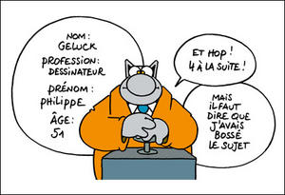

Cours 1 : Présentations
Prénom : C’est…. (+ épeler)
+ 1 info :
Jeu : Assis / Debout (féminin ou masculin)

Slide 5
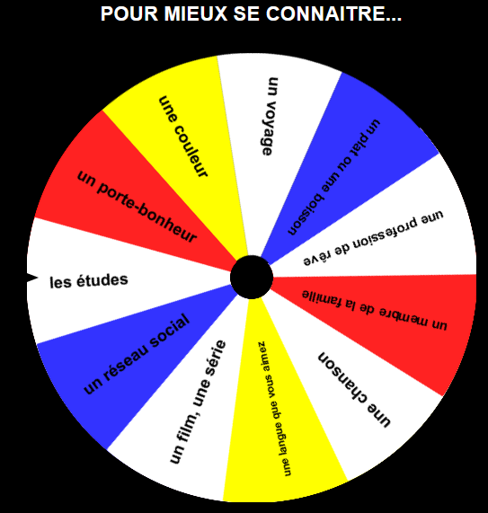
https://wheeldecide.com/index.php?c1=Aller+%2F+cin%C3%A9ma+%2C+tu&c2=s%27appeler%2F+comment+%3F++%2C+elle&c3=boire%2F+quoi+%3F++%2C+vous&c4=faire%2F+sport%3B++nous&c5=prendre%2F+train+%3B+ils+&c6=devoir%2F+rentrer+%2Fmaison+%3B+je&c7=vouloir%2F+visiter+BXL++%3B+on&c8=pouvoir%2F+venir+%3F+%3B+tu&t=Les+verbes+fr%C3%A9quents&time=5
https://www.lepointdufle.net/ressources_fle/conjugaison_present.htm

Slide 6
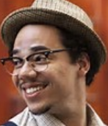
Cours 1 : se présenter
Faire son portrait « en négatif »
Ben L’Oncle Soul « Soulman » https://www.youtube.com/watch?v=69ptYXvUo7M (clip)

Slide 7
Spike Lee Bob Marley Picasso De Vinci Gandhi Obama Carl Lewis Mohamed Ali Mère Teresa l'Abbé Pierre James Dean Guevara. Batman Superman | Charlie Chaplin Bocuse Neil Armstrong Elvis Presley King Kong Macbeth Rosa Parks Coco Chanel Mandela.
Ben L’Oncle Soul
Ecoutez. Quels noms entendez-vous dans la chanson?
Répétez les noms comme un francophone, à l’aide d’un élastique.

Slide 8
C’est + nom : c’est Spike Lee C’est un / c’est une.. /ce sont des.. + nom | Il est /elle est/ ils sont + adjectif (ou profession)
C’est un réalisateur. C’est un gorille. | Il est réalisateur. Il est américain. Il est terrible et dangereux
C’est qui ? C’est Spike Lee
C’est qui ? C’est King Kong
À vous !
Ecrivez 2 phrases avec c’est… et il/elle est…

Slide 9
Spike Lee Bob Marley Picasso De Vinci Gandhi Obama Carl Lewis Mohamed Ali Mère Teresa l'Abbé Pierre James Dean Guevara. Batman Superman | Charlie Chaplin Bocuse Neil Armstrong Elvis Presley King Kong Macbeth Rosa Parks Coco Chanel Mandela.
Ben L’Oncle Soul
C’est + nom : c’est Spike Lee C’est un / c’est une.. /ce sont des.. + nom | Il est /elle est/ ils sont + adjectif (ou profession)
C’est Spike Lee C’est un réalisateur. C’est un gorille. | Il est réalisateur. Il est américain. Il est terrible et dangereux

Slide 10
La forme négative
J'ai pas la sagesse de Gandhi
L'assurance de Mohamed Ali
J'ai pas l'âme d'un gangster
La bonté de l'Abbé Pierre
Ni l’aura de Guevara.
Je ne suis qu'un soul man
Écoute ça baby.
Je suis pas un superman
Loin de là.
https://www.lepointdufle.net/ressources_fle/negation.htm ( exercice 1)

Slide 11

À vous!
Faites votre portrait en négatif
Je n’ai pas…..
Je ne suis pas…
Je ne fais pas
Je ne peux pas …
Je ne suis qu’un….
Je suis……
Et enregistrez-vous !

Slide 12
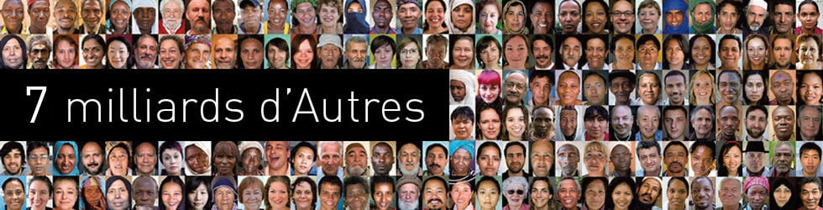

30.000 autres à l’UCLouvain
https://www.youtube.com/watch?v=PuP653ev3MI
Notre projet de ce deuxième Quadrimestre
Le projet initial « 7 milliards d’autres »
Portrait vidéo

Slide 13

Choisissez 2 sujets :
Ecrivez vos idées dans votre langue maternelle. Traduisez vos idées avec des phrases simples en français. Nous allons travailler oralement lundi 18 février.
  Rêve(s) d’enfant/ My childhood dream(s);
  Transmettre / Handing down;
  Après la mort / After death;
  Un pays, une culture qui m’inspire / a country, a culture that inspires me;
  Un petit bonheur / what makes me feel happy;
  Vivre ensemble sur la même planète / living together on the same planet.

Slide 14


Pour la semaine prochaine
S’inscrire sur : Moodle / ILV / Français / LFRAN1203 (clé : Tempo)
Enregistrer votre portrait en négatif sur Moodle avec Vocaroo
https://vocaroo.com/
Projet « 30 000 Autres à l’UCLouvain » : choisir 2 thèmes parmi les 6 propositions.

